Slide 1
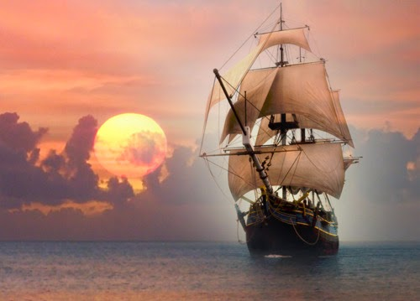
Το Β1 του 1^{ου} Γυμνασίου Ανατολής παρουσιάζει
We care
Η δική μας Οδύσσεια

Slide 2
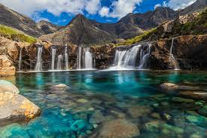
Έχετε ανάγκη από
Φιλία & ανάγκη για επικοινωνία?
Αλληλεγγύη & προθυμία για αλληλοβοήθεια στα καθημερινά προβλήματα?
Αντιμετωπίζετε
Δυσκολία επικοινωνίας και διαλόγου (δυσκολία στο να ακουστεί η γνώμη του άλλου)?
Δημιουργία κλίκας?
Να η δική μας πορεία

Slide 3
We are a team
Είμαστε ομάδα

Slide 4
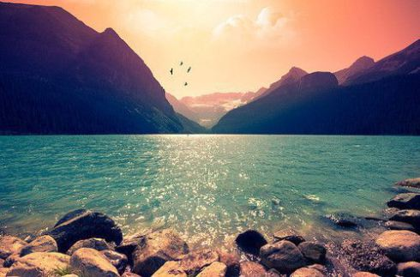
Έχουμε ξεκινήσει το ταξίδι μας και ήδη φτάσαμε στο νησί της Καλυψούς. Άγνωστο το τι θα βρούμε εκεί. Κάτι
δέντρα βλέπουμε..πολλά δέντρα. Με πολλά κλαδιά. Κλαδιά που μπλέκονται μεταξύ τους. Σαν ένα δάσος. Ένα πανέμορφο δάσος. Και κάπου εκεί κι εμείς. Παίρνουμε βαθιά ανάσα και αισθανόμαστε ... ελεύθεροι! Παίρνουμε χαρτί και μαρκαδόρους κι αρχίζουμε να ζωγραφίζουμε. Τα δέντρα, τα κλαδιά, τα συναισθήματά μας! Νομίζουμε ότι θα απελευθερώσουμε τις ενδόμυχες σκέψεις μας και τα πιο βαθιά μας συναισθήματα και ότι θα τα
μοιραστούμε με τα άλλα παιδιά.
.

Slide 5
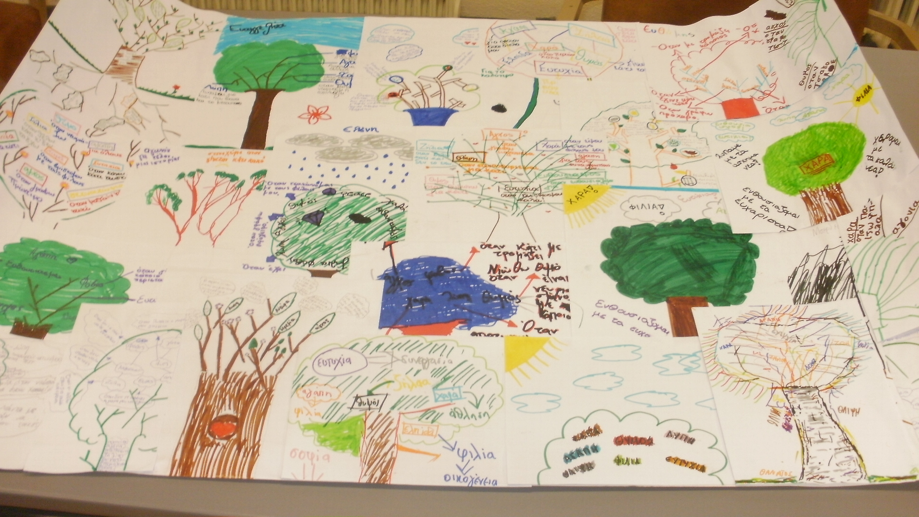
Ζωγραφίζοντας συναισθήματα

Slide 6
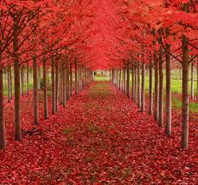
Τα δέντρα των συναισθημάτων

Slide 7
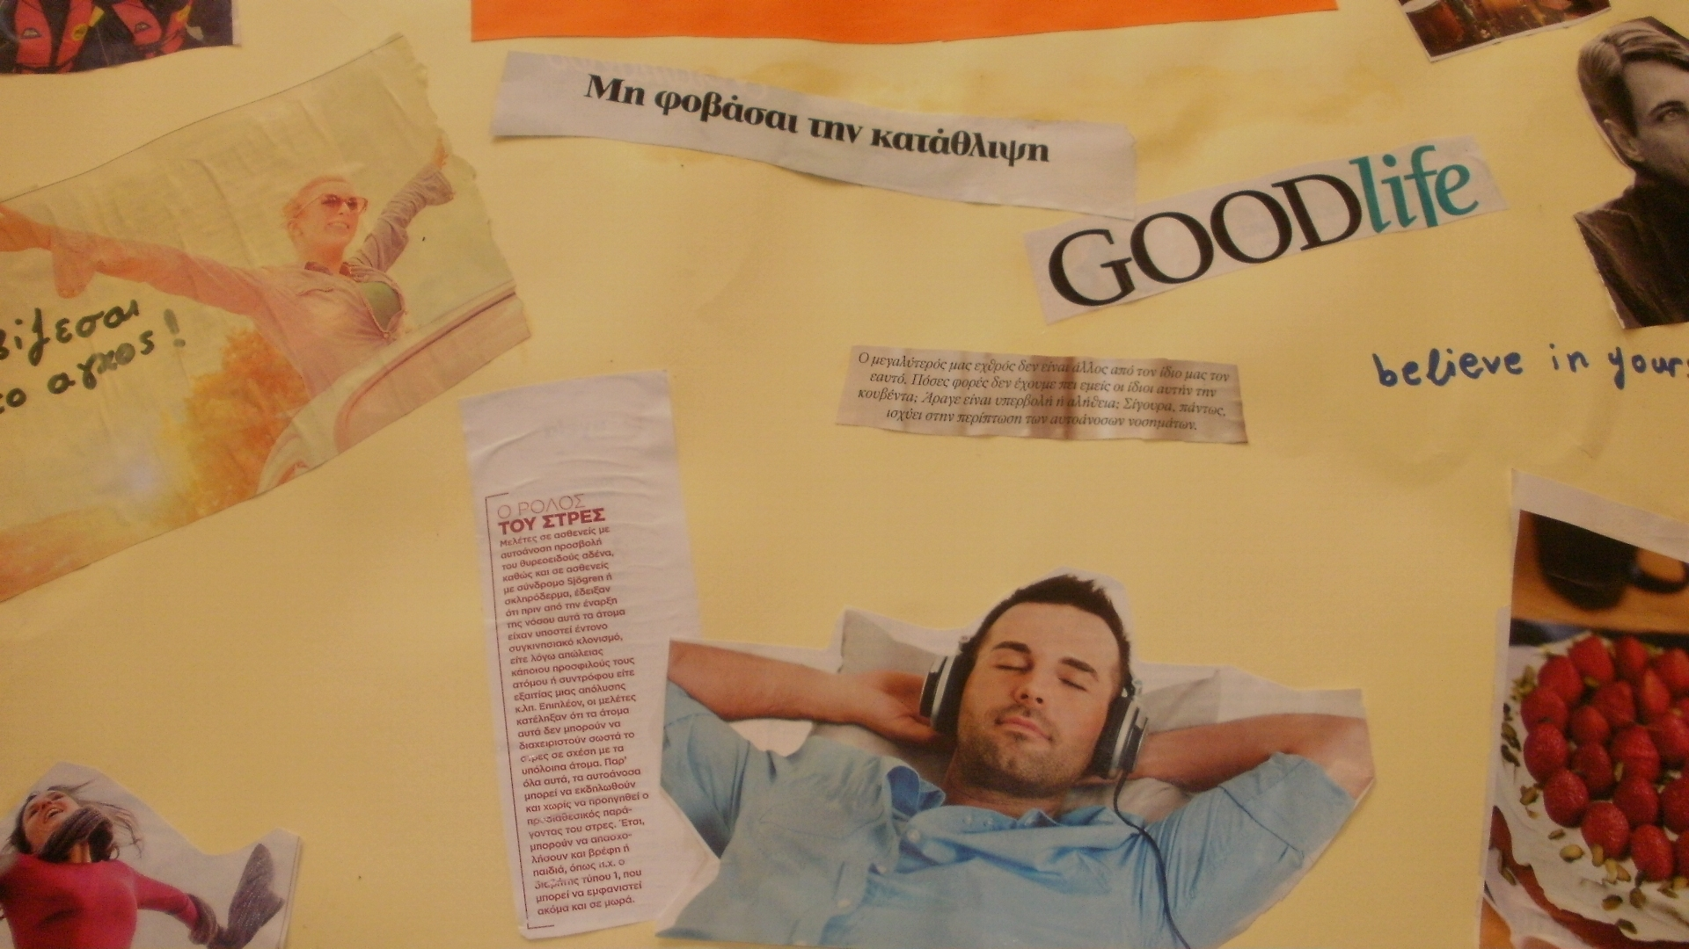
Kαι κάπως έτσι χειριστήκαμε το άγχος μας

Slide 8
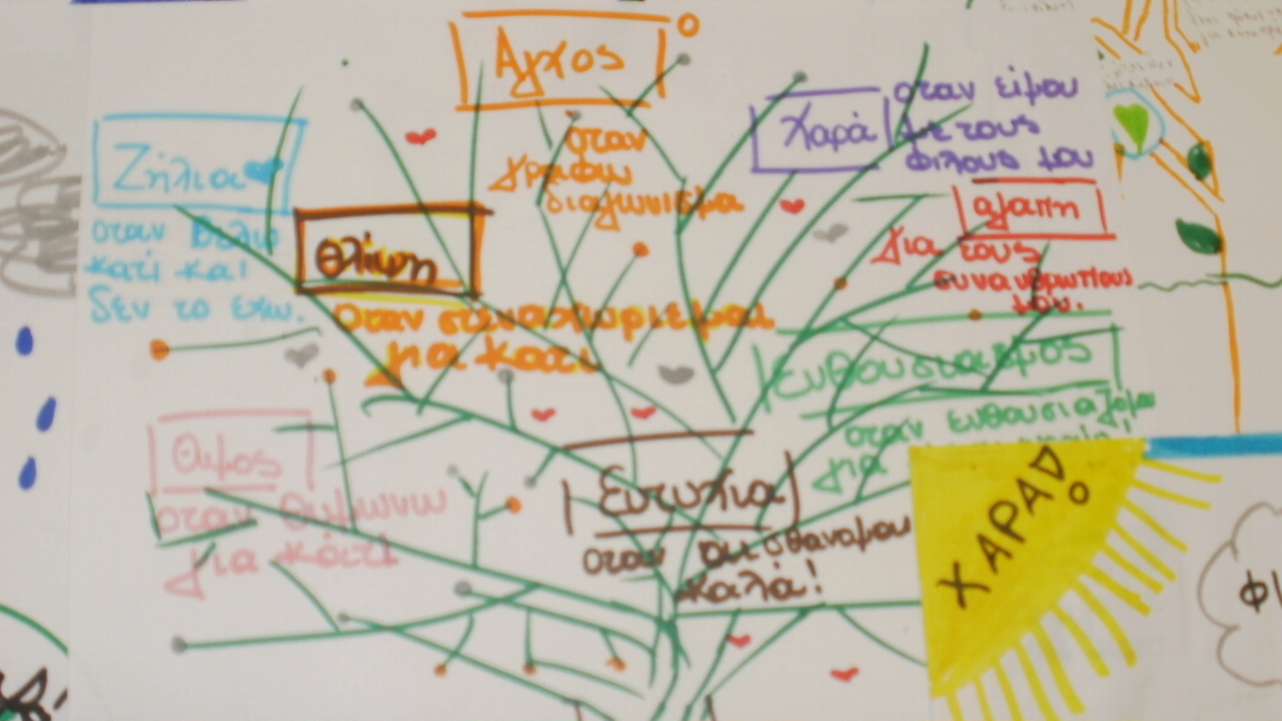

Slide 9
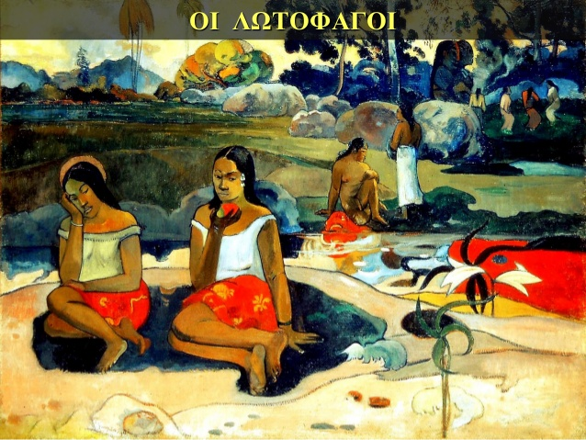
Στους Λωτοφάγους
Κάνοντας μια σύγκριση ανάμεσα στους Ευρωπαίους και τους Ασιάτες, βρήκαμε ότι οι ομοιότητες τους είναι αρκετές. Άλλες τόσες, ίσως και περισσότερες οι διαφορές. Και οι δυο ήπειροι ανήκουν σε κάποια φυλή, τη λευκή ή την κίτρινη. Χρησιμοποιούν τη γλώσσα για επικοινωνία, με διαφορετικά σύμβολα ή γράμματα. Ακολουθούν κάποια θρησκεία,το χριστιανισμό ή το μουσουλμανισμό. Σε πρακτικό επίπεδο, οι ομοιότητες είναι ίσως πιο έντονες. Έχουν οικογένεια, γονείς, παιδιά, παππούδες... Φοράνε όλοι ρούχα, διαφορετικής ίσως μόδας, έχουν τις ίδιες ανησυχίες για τη δουλειά, την ανεργία, το μέλλον, τον πόλεμο και την ειρήνη. Σε όλο τον κόσμο τα συναισθήματα είναι ίδια. Η λύπη, η στενοχώρια, η χαρά, η αγάπη, η ανησυχία δεν έχουν κάποιο χρώμα που να σχετίζεται με φυλή ή προέλευση. Αν αφεθούμε να εμμένουμε στις διαφορές μεταξύ των λαών, τότε ανθίζει η προκατάληη και ο ρατσισμός και η ξενοφοβία. Νομίζουμε ότι πιο υγιές, πιο ανθρώπινο είναι να δώσουμε έμφαση στα κοινά μας χαρακτηριστικά και λιγότερο στις διαφορές. Αν κατανοήσουμε την ύπαρξη διαφορετικότητας μεταξύ των ανθρώπων σε πολλά επίπεδα, τότε ίσως να καλλιεργήσουμε το σεβασμό και στη δική μας διαφορετικότητα.
Κάνοντας μια σύγκριση ανάμεσα στους Ευρωπαίους και τους Ασιάτες, βρήκαμε ότι οι ομοιότητες τους είναι αρκετές. Άλλες τόσες, ίσως και περισσότερες οι διαφορές. Και οι δυο ήπειροι ανήκουν σε κάποια φυλή, τη λευκή ή την κίτρινη. Χρησιμοποιούν τη γλώσσα για επικοινωνία, με διαφορετικά σύμβολα ή γράμματα. Ακολουθούν κάποια θρησκεία,το χριστιανισμό ή το μουσουλμανισμό. Σε πρακτικό επίπεδο, οι ομοιότητες είναι ίσως πιο έντονες. Έχουν οικογένεια, γονείς, παιδιά, παππούδες... Φοράνε όλοι ρούχα, διαφορετικής ίσως μόδας, έχουν τις ίδιες ανησυχίες για τη δουλειά, την ανεργία, το μέλλον, τον πόλεμο και την ειρήνη. Σε όλο τον κόσμο τα συναισθήματα είναι ίδια. Η λύπη, η στενοχώρια, η χαρά, η αγάπη, η ανησυχία δεν έχουν κάποιο χρώμα που να σχετίζεται με φυλή ή προέλευση. Αν αφεθούμε να εμμένουμε στις διαφορές μεταξύ των λαών, τότε ανθίζει η προκατάληη και ο ρατσισμός και η ξενοφοβία. Νομίζουμε ότι πιο υγιές, πιο ανθρώπινο είναι να δώσουμε έμφαση στα κοινά μας χαρακτηριστικά και λιγότερο στις διαφορές. Αν κατανοήσουμε την ύπαρξη διαφορετικότητας μεταξύ των ανθρώπων σε πολλά επίπεδα, τότε ίσως να καλλιεργήσουμε το σεβασμό και στη δική μας διαφορετικότητα.

